Slide 1


요식업 배달
요인 분석
질병, 지역 그리고 시간
WITH CREBUGS
Made by 이성길 김재형

Slide 2
Part 1. 개요
목차
Part 2. 시계열과 배달 건수 분석
Part 3. 시계열과 메뉴별 배달 분석
Part 4. 지역별 배달 건수 분석
Part 5. 서울특별시 구별 배달 건수 분석
Part 6. Covid19, 인구와 배달건수 분석
Part 7. 창업 지역 추천
Part 8. 결론 및 출처

Slide 3
PART 1
개요

Slide 4
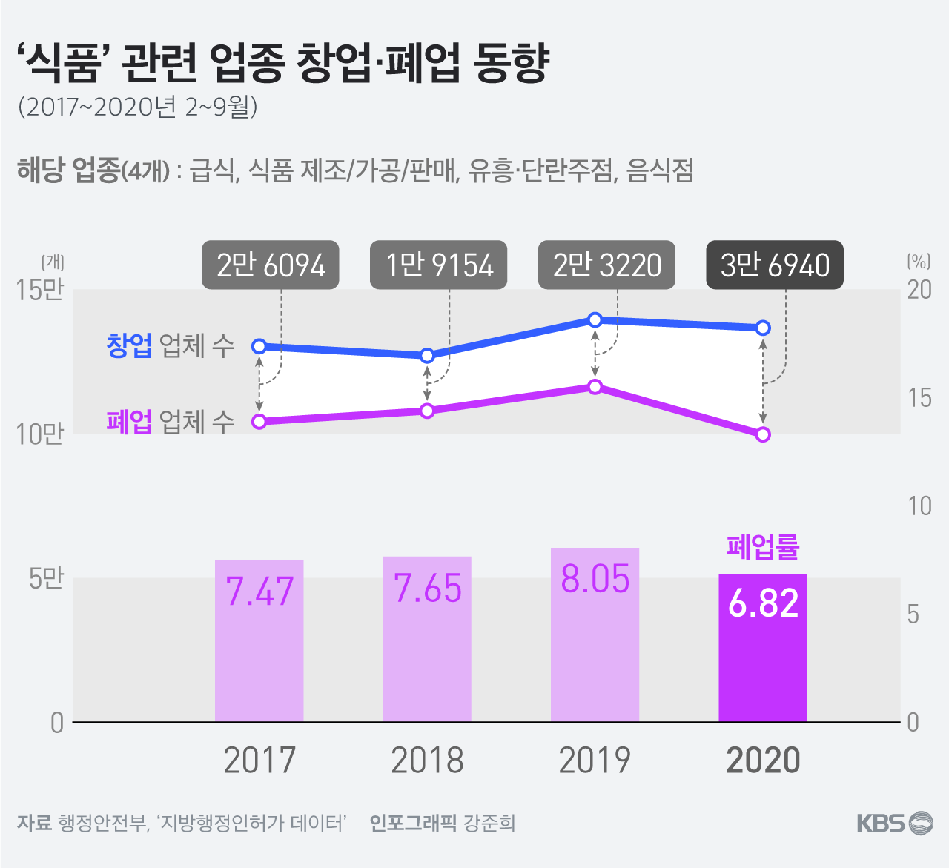
PART 1 I 개요
▲ 요식업계 동향
요식업계 현 상황
2020년 Covid19의 출현으로 생긴 경기침체의 여파로 많은 산업들이 피해를 보고 폐업했습니다. 요식업계 또한 19년도 까지 최고 폐업률을 찍으며, 20년도에는 폐업률이 더욱더 가속화 될 것이라 예측 되었지만 오히려 폐업률이 줄어들었습니다. Covid19로 인해 유동인구가 감소하고 집에 있는 시간이 늘어나면서 자연스럽게 배달 시장 규모가 증가했습니다. 오히려 배달 시장 규모 증가는 요식업계의 새로운 돌파구가 되었습니다.

Slide 5



PART 1 I 개요
▲ 요식업 배달 요인
질병
지역
시간
Covid19 확산이
배달 건수에 영향을 미칠까?
시계열 특성이
배달 건수에 영향을 미칠까?
지역별 특성이 배달
건수에 영향을 미칠까?

Slide 6
PART 2
시계열과 배달 건수 분석

Slide 7
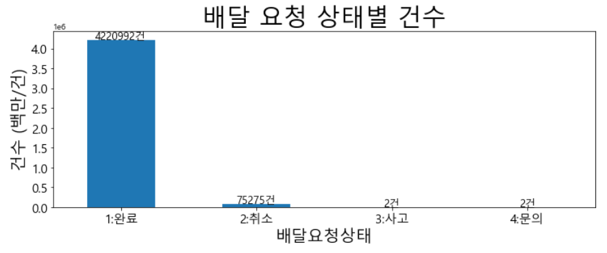
PART 2 I 시계열과 배달 건수 분석
▲ 배달 요청 상태값
어떠한 배달 요청을 분석 해야 할까?
배달 요청이 완료된 배달은 약 422만 건이며, 취소 약7.5만건, 사고 2건, 문의 2건을 나타냄 배달 요인 분석이 목적이기 때문에 완료 처리된 배달의 경우에 한정하여 분석 진행

Slide 8
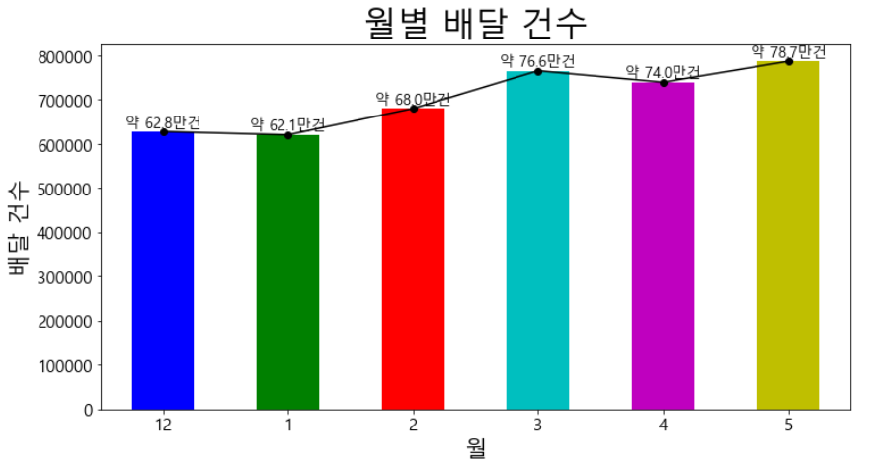
PART 2 I 시계열과 배달 건수 분석
▲ 월별 배달 건수
월에 따라 배달 건수의 차이가 있을까?
Covid19 이전(12월,1월)에 비해 Covid19 발병 이후(1월 20일 이후) 배달 건수가 증가 월별로 증가한 배달 건수의 원인이 Covid19 때문인지, 월별 상황에 따른 건지 불확실하여 추가적인 분석 필요

Slide 9
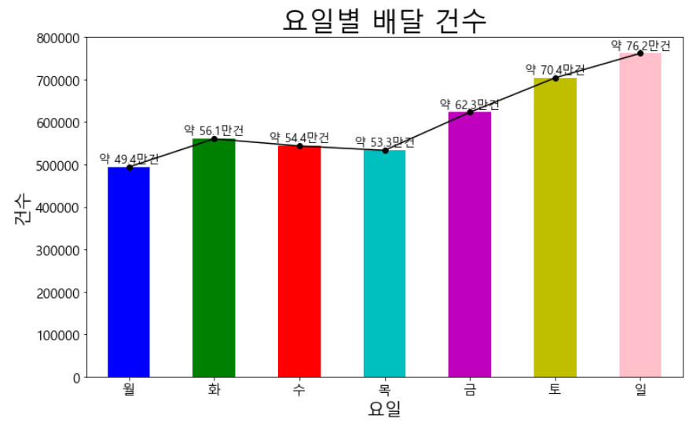
PART 2 I 시계열과 배달 건수 분석
▲ 요일별 배달 건수
요일에 따른 배달 건수의 차이가 있을까?
월요일이 제일 배달 건수가 적고 주말과 연계되는 금요일, 토요일, 일요일에 배달 건수가 가장 많음 평일에 직장, 학교 등 활동을 하기 때문에 배달 보다는 점심과 저녁에 방문 외식 혹은 집밥을 먹는 것으로 판단 주말에는 집에 있는 시간이 많아 배달 외식을 하는 경우가 많을 것으로 판단

Slide 10
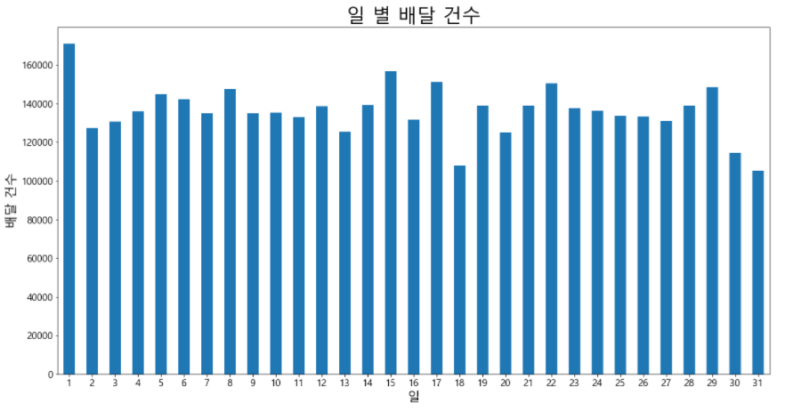
PART 2 I 시계열과 배달 건수 분석
▲ 일별 배달 건수
특정 일에 배달 건수가 증가할까?
월 초인 1일에 가장 많은 배달 건수를 보였고 월말 31일에 가장 적은 배달 건수를 보임 분석한 달(12,1,2,3,4,5월)에 2월에 있기 때문에 한번의 30,31일의 배달 건수가 제외 되었고, 5월 18일의 배달 건수가 데이터상 누락되어 최저 배달 요일 판단의 한계 존재 데이터 누락과 월의 특수성으로 인해 일별로는 배달 건수와의 관계성을 유추 불가 급여 지급 시기가 사람마다 다르기에 급여지급과 배달 건수의 관계성 적음

Slide 11
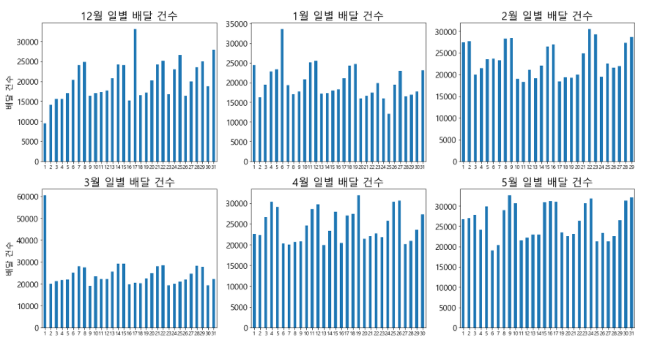
PART 2 I 시계열과 배달 건수 분석
▲ 월별 일 배달 건수
월에 따라 배달 건수의 주기성이 있을까?
- 12월보다 전반적으로 월별 배달 건수가 증가 - 월별로 확인하니 언제나 1일에 가장 배달 건수가 많은 것은 아님 - 월별로 배달 건수 증가 원인이 Covid19인지 불명확하여 Covid19 일일확진자와 누적확진자에 따른 분석이 필요 - 그래프상으로 반복되는 주기가 있어, 순환 요인 분석이 필요

Slide 12
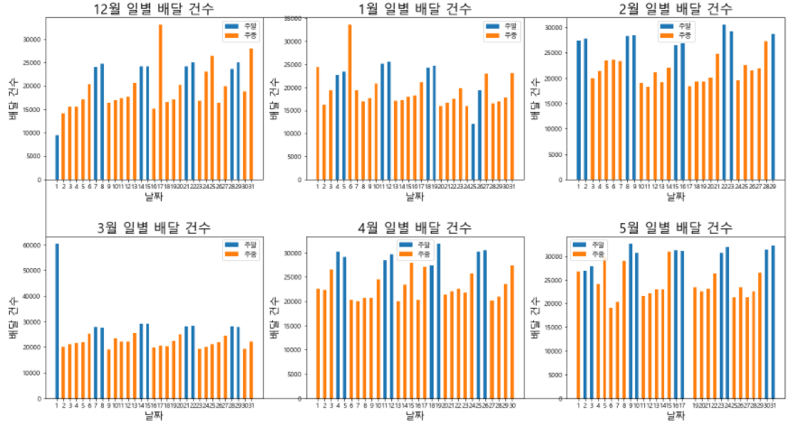
PART 2 I 시계열과 배달 건수 관계성
▲ 월별 주말과 주중 배달 건수
주말과 주중에 배달 건수 차이가 있을까?
대체적으로 공휴일과 금,토일 주말이 주중에 비해 배달 건수가 증가 1월,24,25,26은 설날 공휴일임에도 배달 건수가 적은 것은 가족과 함께 보내, 배달 보다 음식을 만들어 먹기 때문으로 판단 1월 1일 신정은 공휴일로 배달 건수 증가. 5월 5일 어린이날 또한 공휴일로 배달 건수 증가 5월 18일의 데이터는 누락 ( 배달 어플리케이션 오류, 서버 점검 예상) 3월 1일에 급진적으로 배달 건수가 증가한 원인은 주말, 공휴일 이외의 요인이 있으나 불명확

Slide 13
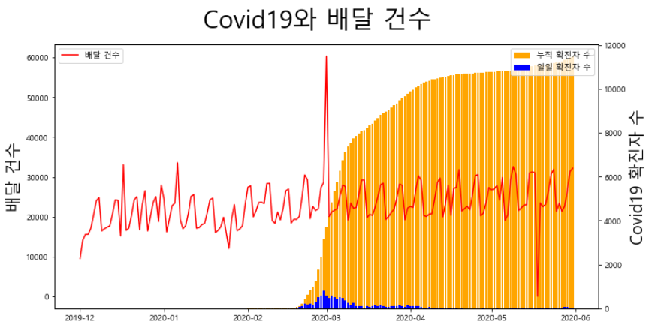
PART 2 I 시계열과 배달 건수 분석
▲ Covid19와 배달 건수
Covid19확진자 수와 배달 건수의 상관관계가 있을까?
Covid19 일일 감염자가 증가 했을 때 배달 건수 증가 Covid19 누적 감염자와 배달 건수와의 상관관계가 있지 않음 급진적으로 Covid19 일일 감염자가 증가했을 때는 배달 건수와의 상관관계가 있지만, 일일 감염자가 줄고 Covid19에 대한 인식이 해이해지며 상관관계성이 감소. Covid19 보다는 집에 머무는 시간에 따라 배달 건수 증가

Slide 14
PART 3
시계열과 메뉴별 배달 건수 분석

Slide 15
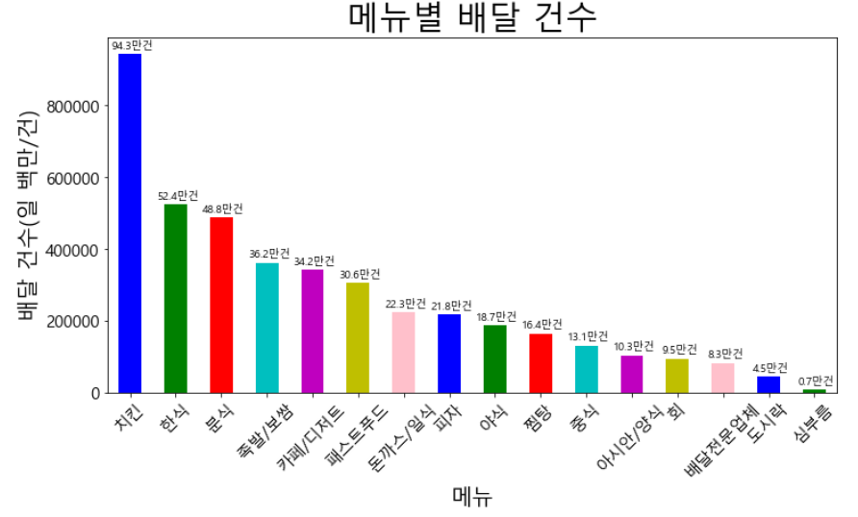
PART 3 I 시계열과 메뉴별 배달 건수 분석
▲ 주문 메뉴 건수
어떠한 메뉴가 많이 배달 될까?
- 치킨이 약 94만 건으로 압도적인 배달 건수를 기록했으며, 심부름이 7천건으로 최소

Slide 16
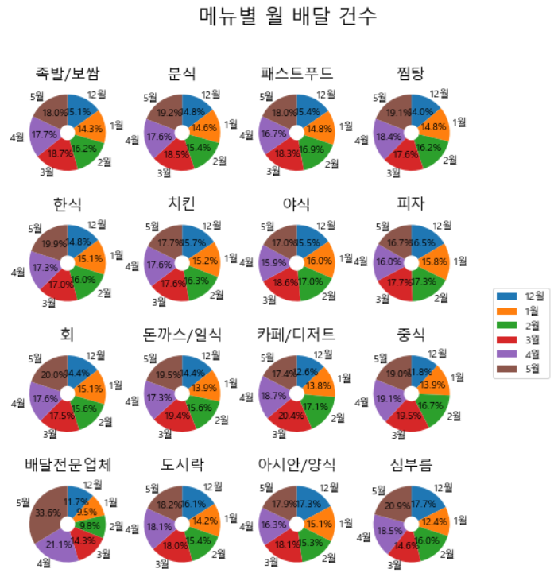
PART 3 I 시계열과 메뉴별 배달 건수 분석
▲ 메뉴 별 월 배달 건수
메뉴 별 월 배달 건수 차가 있을까?
메뉴별로 월별 배달 건수 차이가 크게 나지 않음 6개월(12,1,2,3,4,5월)간의 배달 건수만을 분석 했기에 계절별 선호 메뉴 가능성 존재 한식과 찜탕은 매월 배달 건수가 증가 배달이 빈번해짐에 따라 주식인 한식과 찜탕의 배달 건수가 증가 했을 가능성 큼 배달 전문업체는 4월,5월에 배달 건수가 늘어났는데, 원인으로는 배달만 전문적으로 하는 업체가 늘어났을 가능성 큼.

Slide 17
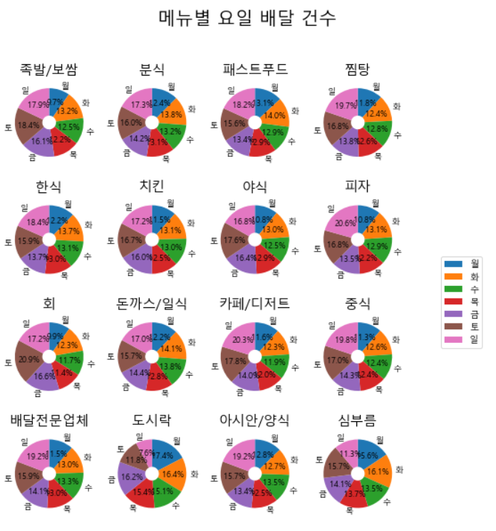
PART 3 I 시계열과 메뉴별 배달 건수 분석
▲ 메뉴 별 요일 배달 건수
요일 별 인기 메뉴가 있을까?
대부분의 메뉴가 금요일과 토요일, 일요일 주말에 배달 건수가 증가 예외적으로 도시락과 심부름은 평일에 배달 건수가 많으며 일요일에 가장 적음 회와 족발/보쌈이 주말에 가장 큰 배달 건수 증가폭을 보임

Slide 18
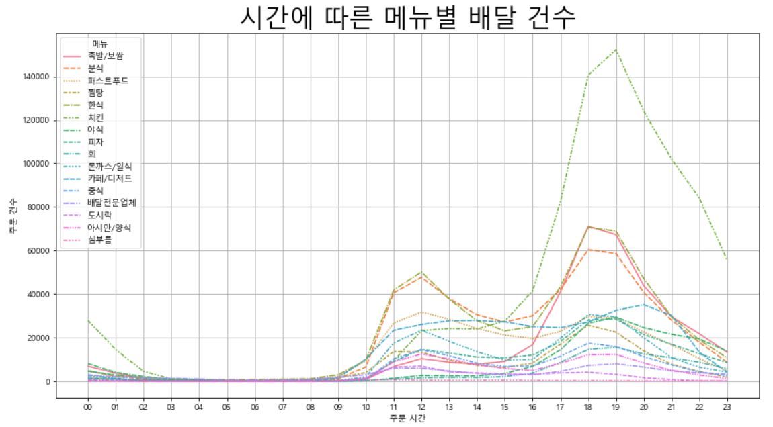
PART 3 I 시계열과 메뉴별 배달 건수 분석
▲ 주문 메뉴 건수
어떤 메뉴가 시간별로 많이 배달 됐을까?
주문 배달 접수 시간을 기점으로 1시간 단위로 주문시간 표기 대부분의 메뉴가 11시부터 13시 점심시간과 17시부터 19시 저녁시간에 배달 건수 증가 카페/디저트만 시간에 관계없이 11시부터 배달 건수가 비슷했으며, 저녁시간 이후인 20시에 배달 건수 최고조 카페/디저트 메뉴의 특성상 식사 이후에 소요가 있어 균일한 배달 건수를 보임

Slide 19
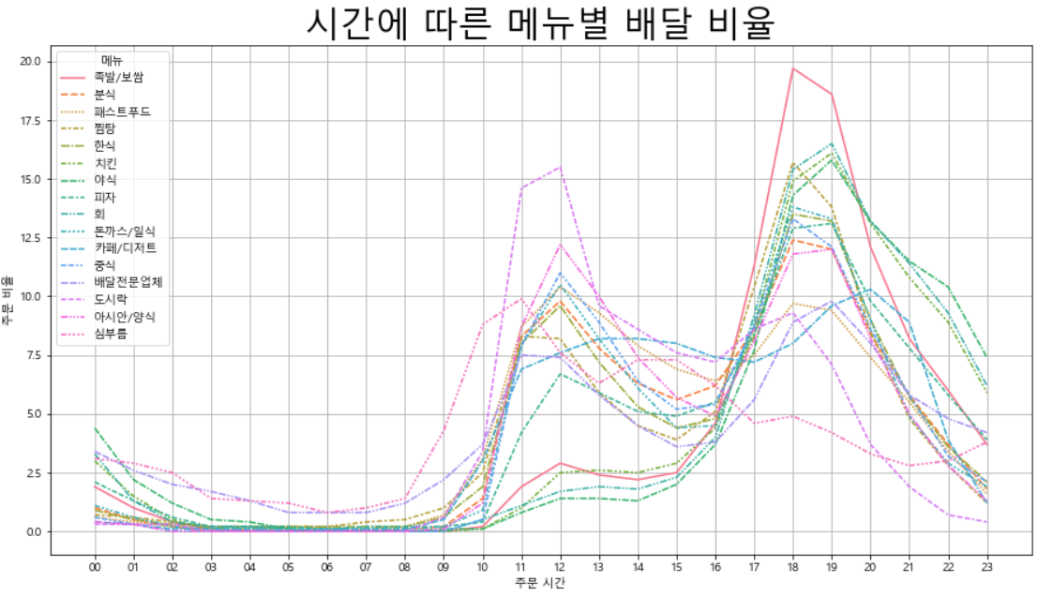
PART 3 I 시계열과 메뉴별 배달 건수 분석
▲ 주문 메뉴 건수
하루 중 언제 메뉴가 가장 많이 배달 될까?
- 배달 비율 = 매뉴별 시간에 따른 배달 건수 / 메뉴별 배달 건수 도시락은 오전 11시,12시 점심시간에 배달 비율이 높았고 족발/보쌈은 18시,19시에 가장 배달 비율이 높았다. 각 메뉴별로 배달이 증가하는 경우가 상이하여 메뉴에 맞게 전략적으로 운영시간, 인건 고용 조율 효과가 예상된다.

Slide 20
PART 4
지역별 배달 건수 분석

Slide 21
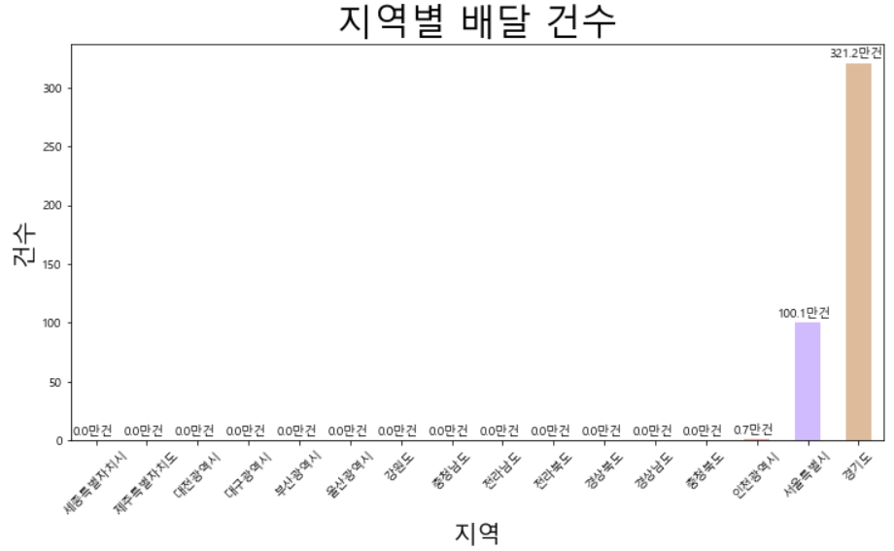
PART 4 I 지역별 배달 건수 분석
▲ 지역별 배달 건수
어느 지역이 가장 많이 배달 시켜 먹었을까?
- 인구 밀도가 높은 서울, 경기권 지역이 다른 지역에 비해 상대적으로 배달 건수가 높음 - 서울특별시와 경기도를 제외한 나머지 지역들의 경우, 인천이 약 7천건 그 이외의 지역은 천건 미만의 배달 건수를 확인함 - 표본차이가 많이 나기 때문에 서울특별시와 경기도지역의 배달 건수만 신뢰성을 갖는다고 판단함 - 지역별 분석에서는 서울과 경기도 두 지역에 대해서만 분석을 진행

Slide 22
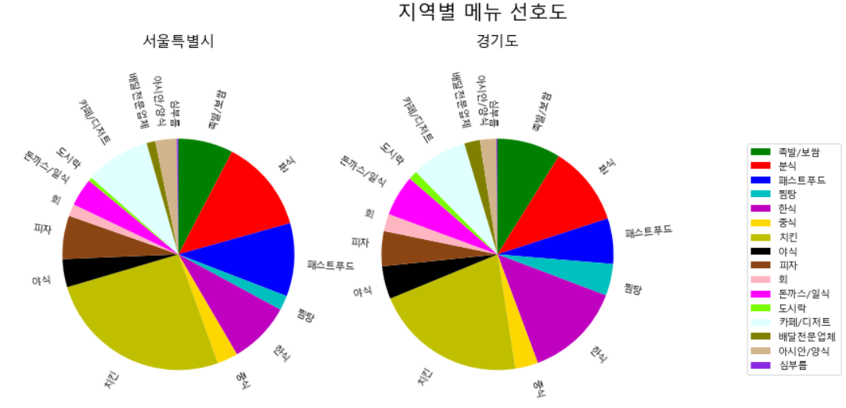
PART 4 I 지역별 배달 건수 분석
▲ 지역과 배달 메뉴와의 관계
지역별로 선호하는 배달 메뉴가 있을까?
- 대부분의 지역이 치킨의 주문 배달 건수 퍼센트가 높았지만, 충청남도, 경상북도, 부산광역시, 대구광역시의 경우 족발/보쌈의 퍼센트가 치킨 보다 더 높음 - 지역별로 특산물이 있기에 지역별로 선호하는 메뉴가 다르게 분포될 것이라고 예상했지만 앞에 언급한 지역별 배달 건수를 보면 서울과 경기지역을 제외한 지역들의 경우 배달 건수량의 차이가 있기 배달건수가 적은 지역들의 경우 정확한 메뉴 선호도를 선정하기에는 어려움 - 결론은 전반적으로 치킨을 소비하는 수요가 다른 메뉴에 비해 높고 다른 메뉴의 경우 지역마다 선호도가 조금씩 다름

Slide 23
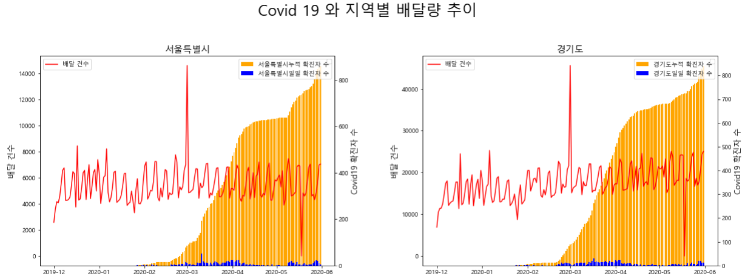
PART 4 I 지역별 배달 건수 분석
▲ Covid19와 지역별 배달 건수
코로나 확진자가 많으면 배달을 많이 시켜 먹었을까?
- 서울은 일일확진자가 증가함에 따라 배달건수가 증가한다고 볼 수 없었지만, 경기도는 누적확진자가 증가함에 따라 배달 건수가 우상향 그래프를 나타냄 - 3월 1일에 급진적으로 배달 건수가 증가한 원인은 Covid19와 주말이외의 요인이 있을 것으로 판단됨. 하지만 그 요인은 불명확함 - 서울특별시는 Covid19 확진자의 증가와는 무관하게 월별로 배달 건수가 비슷했지만, 경기도는 Covid19 확진자가 증가함에 따라 배달 건수도 증가함 5월 18일은 배달 건수 데이터 누락으로 인해 그래프에 나타나지 않음

Slide 24
PART 5
서울특별시 구별 배달 건수 분석

Slide 25
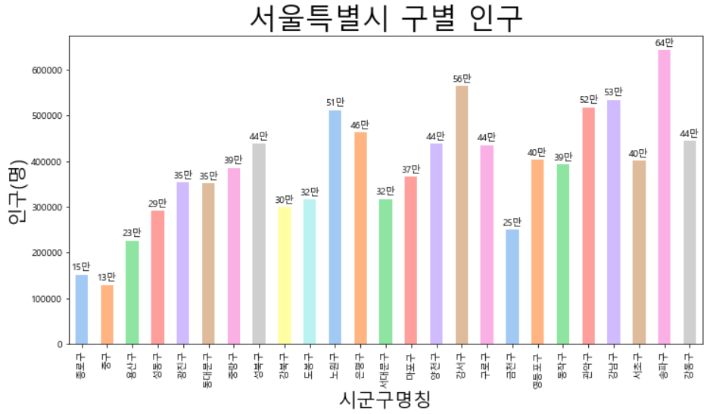
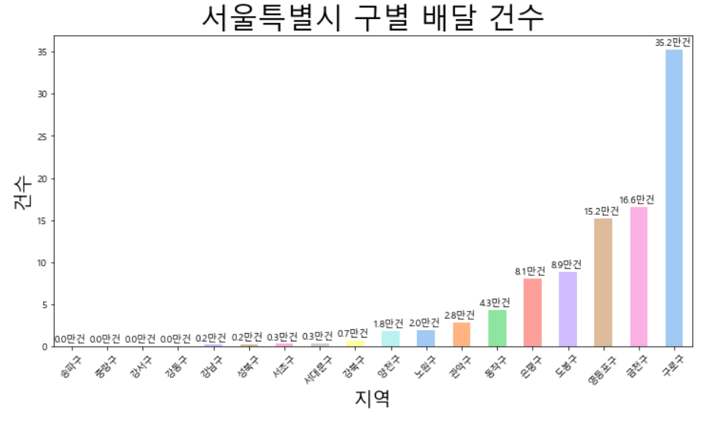
PART 5 I 서울특별시 구별 배달 건수 분석
▲ 서울특별시 구별 배달 건수
서울특별시 구별로 인구 차이에 따라 배달 건수 차이가 얼마나 날까?
구별 인구 순위 송파> 강서> 강남 순이지만 배달 건수 순위는 구로구> 금천구> 영등포구 순 배달 데이터를 수집하는 업체의 구별 데이터 불균형으로 인해 표본차이가 많이 나기 때문에 구별 인구수에 따른 배달 건수 상관관계를 분석할 수 없음 - 배달 건수 표본이 많은 구로구, 금천구, 영등포구 지역의 배달 건수만 신뢰성을 갖는다고 판단하여 구로구, 금천구, 영등포구 세 지역에 대해서만 추가 분석을 진행함

Slide 26
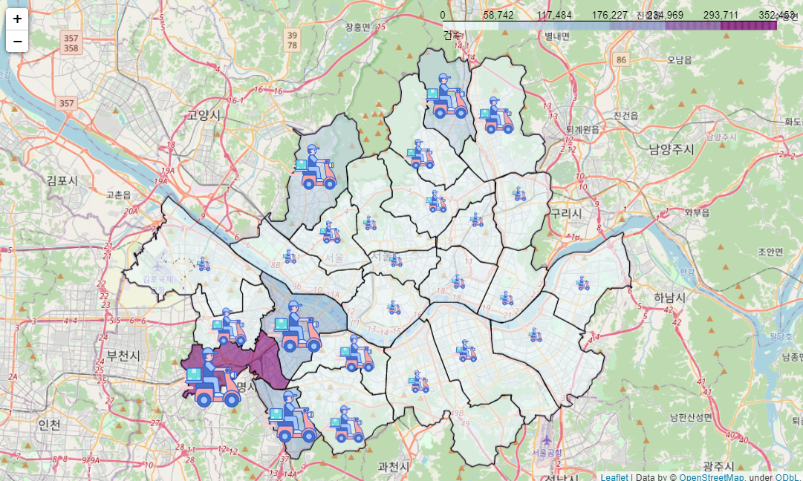
PART 5 I 서울특별시 구별 배달 건수 분석
▲ 서울특별시 구별 배달 건수 지도 시각화

Slide 27
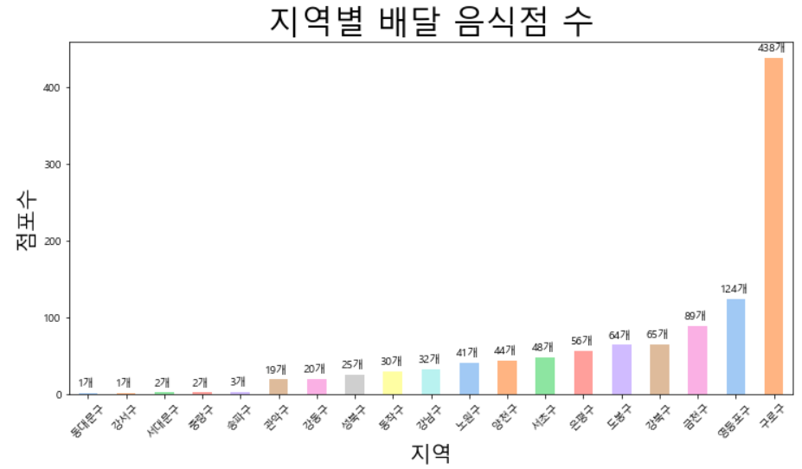
PART 5 I 서울특별시 구별 배달 건수 분석
▲ 서울특별시 구별 배달 음식점 점포 수
서울특별시 구별로 배달 음식점 점포 수 차이가 얼마나 날까?
배달상점의 수를 확인해보니 구로구에 438개로 가장 많았고, 영등포구, 금천구 순으로 배달상점의 수가 많음 - 수집된 배달 건수 데이터가 구별로 불균형 하여 현재 나타난 배달 음식점 수는 배달 건수 데이터와 비례한 것이지, 구별 인구와 점포수와의 상관관계를 나타낼 수 없다고 판단

Slide 28
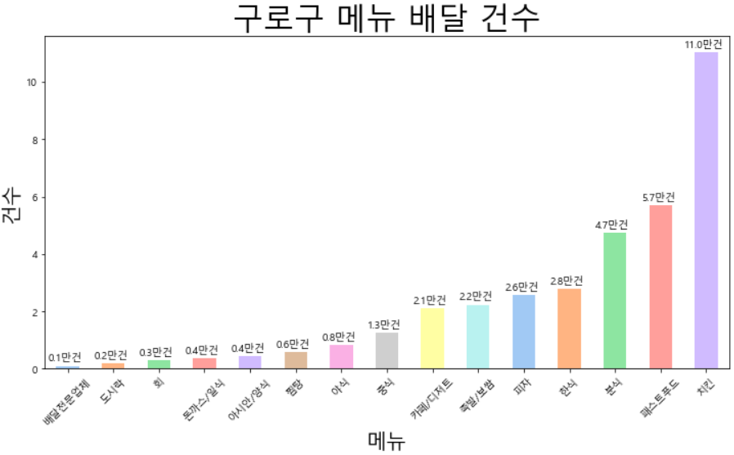
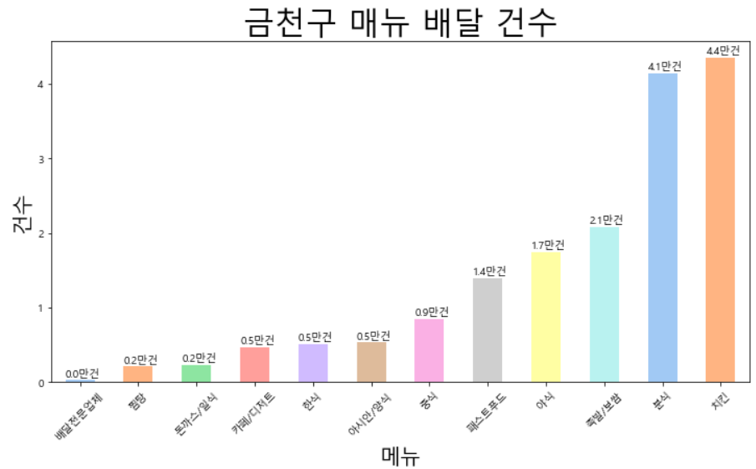
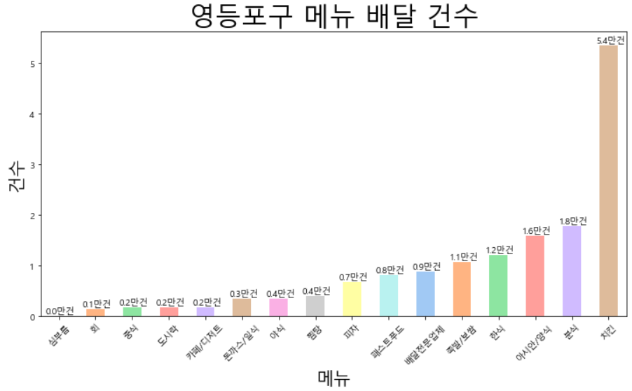
PART 5 I 서울특별시 구별 배달 건수 분석
▲ 서울특별시 구별 배달 음식점 점포 수
구로구, 금천구, 영등포구 지역에서 선호하는 메뉴가 있을까?
구로구
가장 많이 주문한 메뉴: 치킨(11만건) 그 다음으로는 패스트푸드, 분식의 배달 건수가 높음 치킨, 패스트푸드의 수요가 높다는 것을 알 수 있음
금천구
가장 많이 주문한 메뉴: 치킨(4.4만건) 치킨, 분식의 수요가 높다는 것을 알 수 있음
영등포구
가장 많이 주문한 메뉴: 치킨(5.4만건) 치킨에 비해 분식, 아시안/양식의 배달건수가 편차가 크며 약 3배이상의 차이가 남 치킨이 가장 선호되는 메뉴

Slide 29
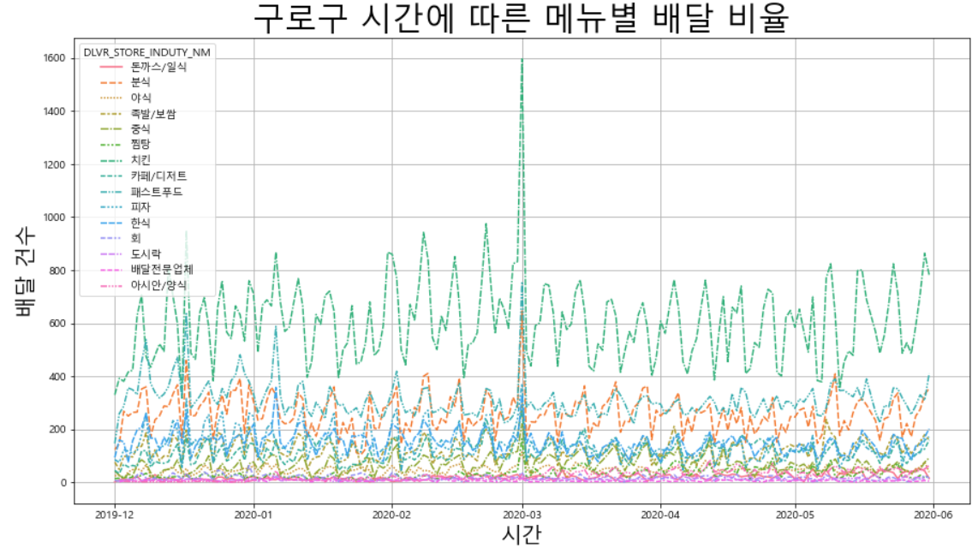
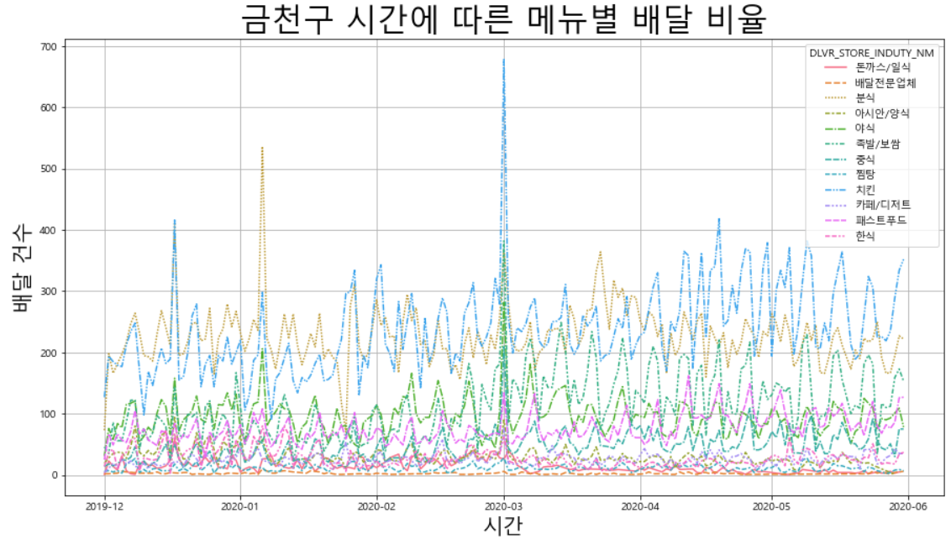
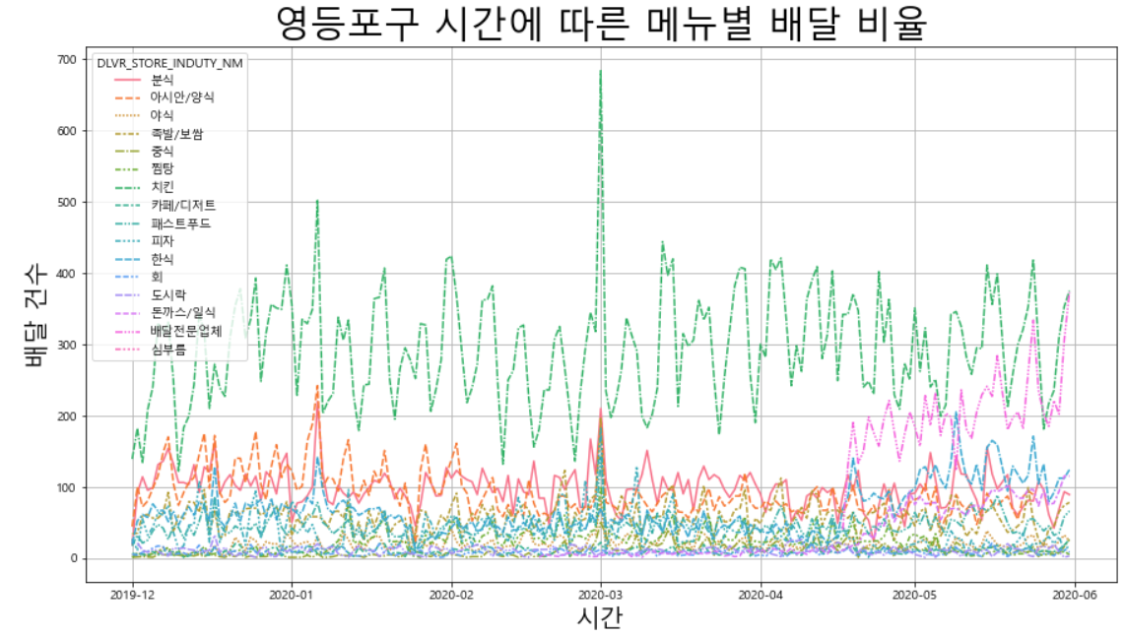
PART 5 I 서울특별시 구별 배달 건수 분석
▲ 서울특별시 구별 배달 메뉴와 배달 시간과의 관계
구로구, 금천구, 영등포구 지역에서 특정 날짜에 잘 팔리는 메뉴가 있을까?
구로구
각 메뉴별로 주말 혹은 주중에 배달 건수가 증가하는 패턴을 가진 순환형 그래프가 나타남
금천구
각 메뉴별로 주말 혹은 주중에 배달 건수가 증가하는 패턴을 가진 순환형 그래프가 나타남 대체로 치킨 배달 건수가 제일 많지만 가끔은 분식 배달 건수가 치킨 배달 건수가 높은 날이 있음
영등포구
각 메뉴별로 주말 혹은 주중에 배달 건수가 증가하는 패턴을 가진 순환형 그래프가 나타남 대체로 치킨 배달 건수가 제일 많았고, 배달전문업체 배달 건수가 4월 중순부터 건수가 급 증가함

Slide 30
PART 6
Covid 19, 인구와 배달 건수 분석

Slide 31
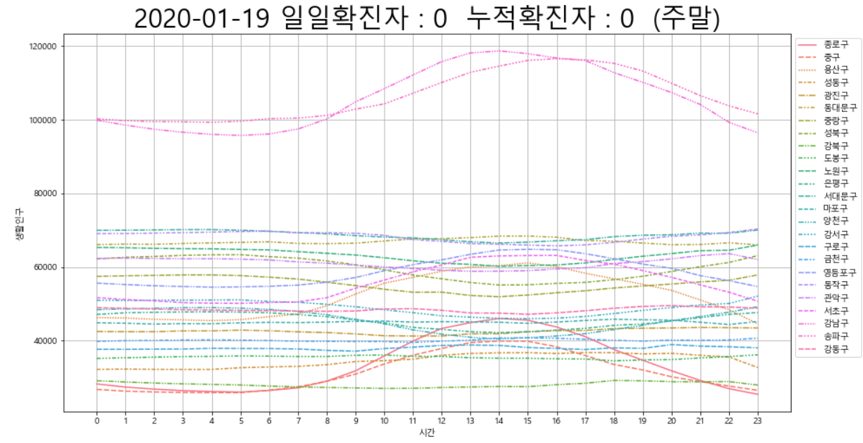
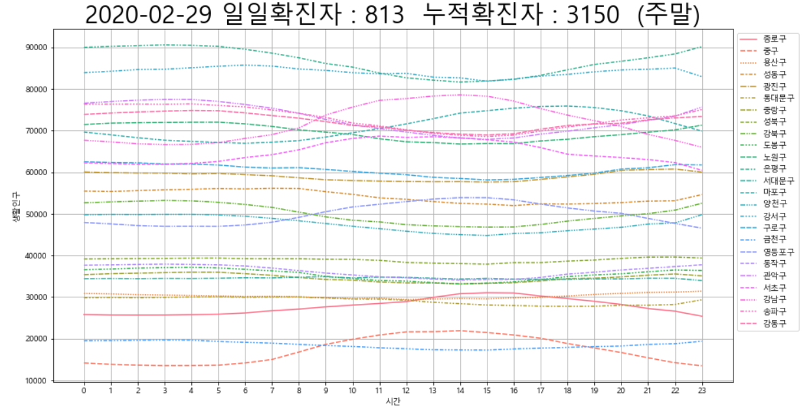
PART 6 I Covid 19, 인구와 배달 건수 분석
▲ 서울특별시 Covid 19와 생활인구와의 관계 (주말)
1월
Covid 19 확진자 발생 전 강남구, 송파구의 생활인구는 다른 지역에 비해 가장 높았음(10 ~ 12만) 높았던 시간대는 12 ~ 17시 사이에 나타남
2월
Covid 19 일일 확진자 급증가로 인해 1월 생활인구가 높았던 강남구, 송파구는 생활인구가 낮았음 강서구와 은평구의 생활인구가 가장 높았음(8 ~ 9만) Covid 19 확산이 증가로 전반적인 유동인구가 줄었음

Slide 32
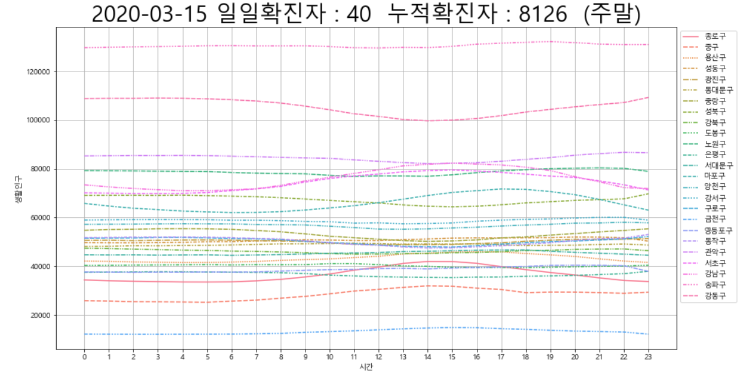
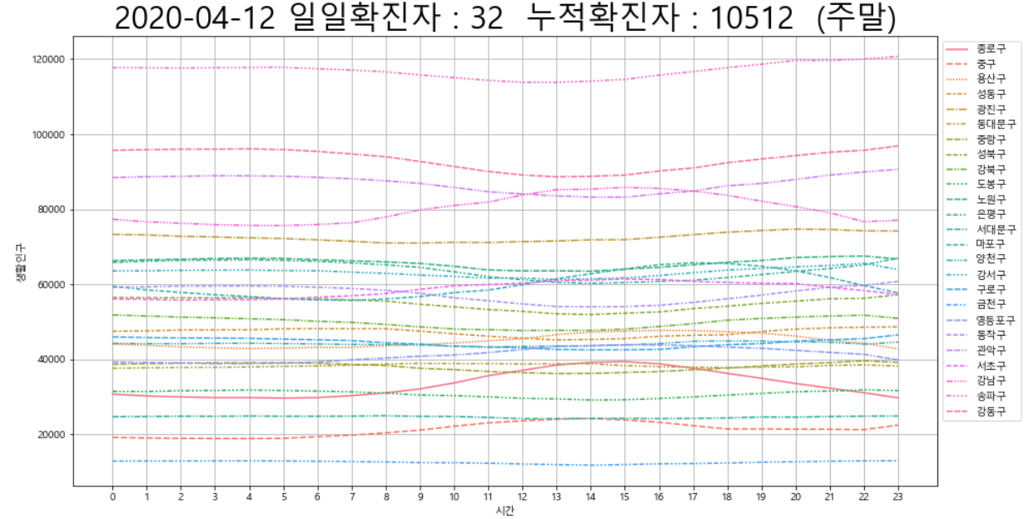
PART 6 I Covid 19, 인구와 배달 건수 분석
▲ 서울특별시 Covid 19와 생활인구와의 관계 (주말)
3월
2월에 급증가한 Covid 19 영향으로 대체적으로 생활인구가 감소하였지만 강동구는 10 ~ 11만으로 증가함 강남구의 경우 생활인구 감소(7 ~ 8만) 사람들이 Covid 19로 인해 자체적으로 사회적 거리두기를 하는 사람들이 증가한 것으로 예상
4월
Covid 19가 장기화 되면서 일일 확진자는 줄어들었지만 생활인구는 송파구(10 ~ 12만)가 가장 많았음 강동구는 9 ~ 10만 생활인구를 나타냄 강남구는 3월 생활인구와 비슷한 수치를 나타냄 대체적으로 3월과 비슷한 생활인구 수치를 나타냄

Slide 33
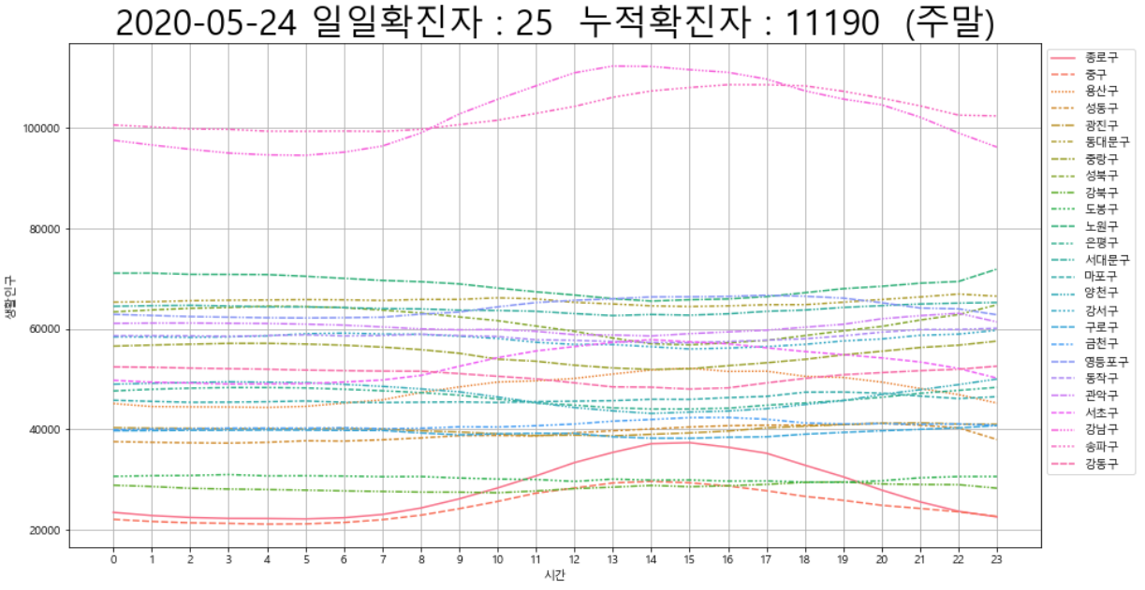
PART 6 I Covid 19, 인구와 배달 건수 분석
▲ 서울특별시 Covid 19와 생활인구와의 관계 (주말)
5월
Covid 19 일일 확진자가 크게 감소하여 다시 강남구와 송파구에서의 생활인구가 높아짐 Covid 19 확진자가 감소하면서 사람들이 안심하다고 생각해 강남구에서 개인 일정을 보내는 사람들이 증가한 것으로 예상 나머지 지역의 경우는 대체적으로 생활인구가 비슷하거나 아주 소폭 상승

Slide 34
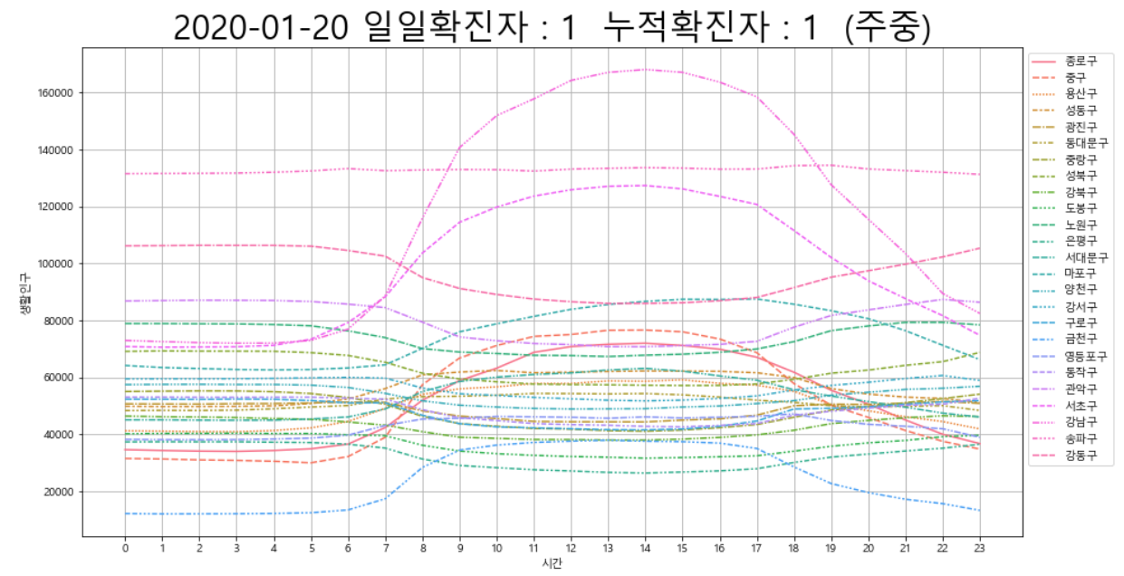
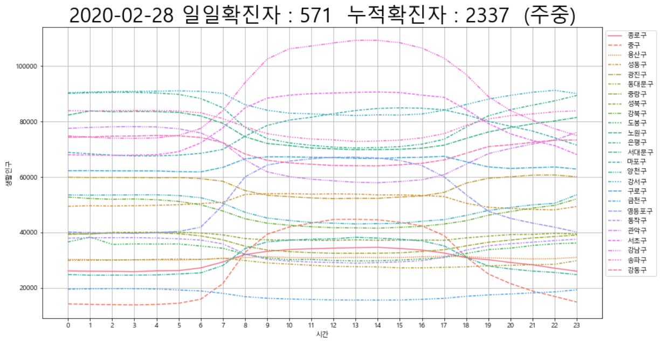
PART 6 I Covid 19, 인구와 배달 건수 분석
▲ 서울특별시 Covid 19와 생활인구와의 관계 (주중)
1월
Covid 19 확진자 발생 전 강남구, 서초구의 생활인구 낮 시간 증가, 밤시간 감소 그래프, 가장 많은 생활인구 수치를 나타냄 강남구, 서초구가 회사가 많기에 생활인구가 증가한 것으로 예상. 송파구는 모든 시간에 생활인구가 일정하게 나타남 주거지역의 경우 강동구 생활인구 패턴과 같은 그래프가 나타남. 강동구와 같은 그래프 모양이 다른 지역에서도 많이 나타남
2월
Covid 19 확진자가 급증가로 생활인구가 높았던 지역인 강남구, 서초구는 다른 지역보다 생활인구가 높지만 생활인구 수치는 1월 보다 적었음 강남구는 7 ~ 10만, 서초구는 7 ~ 9만, Covid 19 확산으로 인해 많은 회사들이 재택근무를 하는 방향으로 변경되어서 생활인구가 감소한 것으로 예상됨 1월에는 생활인구가 약 5만 이였던 강서구의 경우 2월에는 강서구에서 8만~9만으로 증가함 Covid 19 확산이 증가하면서 전반적으로 유동인구가 줄어듬

Slide 35
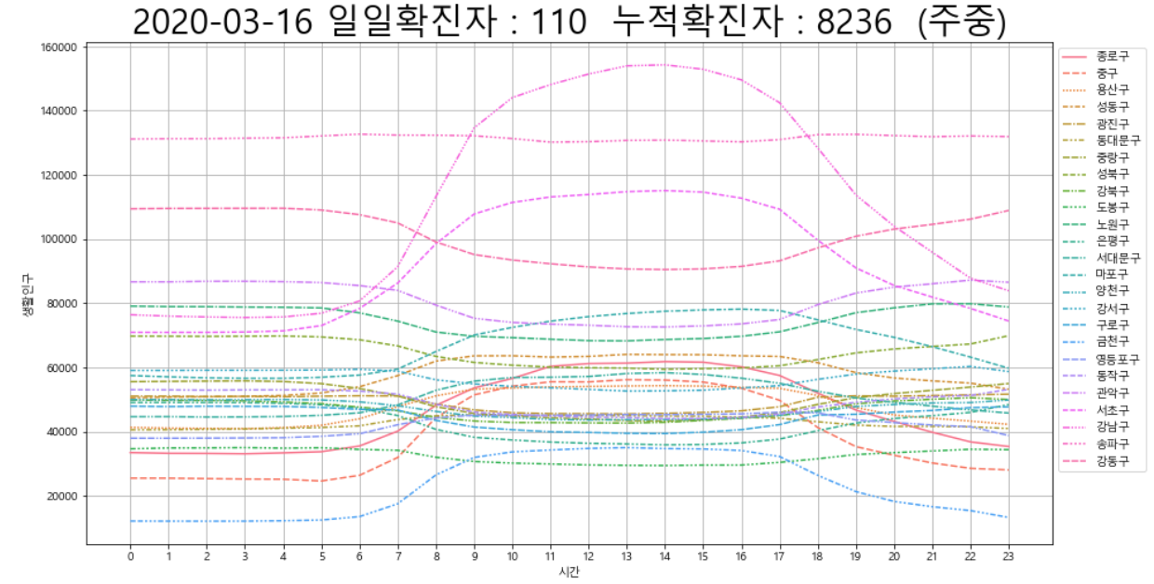
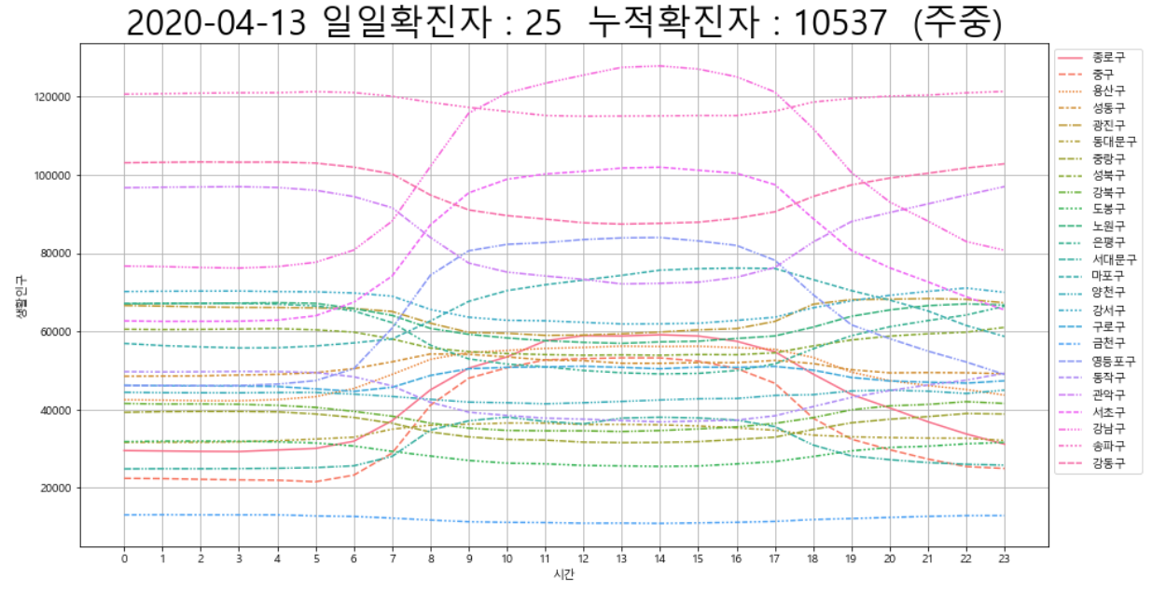
PART 6 I Covid 19, 인구와 배달 건수 분석
▲ 서울특별시 Covid 19와 생활인구와의 관계 (주중)
3월
2월 급증가한 Covid 19의 영향으로 생활인구가 감소할 것으로 예상했지만, 강남구(7~15만), 서초구(7~11만)에서 다시 생활인구가 증가 Covid 19 일일확진자가 줄어들면서 다시 회사로 출퇴근하는 빈도가 증가한 것으로 예상 3월 Covid 19 일일확진자가 줄면서 1월달과 비슷한 수치의 그래프를 나타냄
4월
3월보다 Covid 19 일일 확진자가 감소하여 생활인구가 증가할 것으로 예상했지만, 송파구(11~ 12만) 생활인구가 가장 많았고, 강남구( 7 ~ 12만)는 3월보다 감소하였고 서초구(6 ~ 10만)도 감소 대체적으로 3월과 비슷한 수치를 나타냄

Slide 36
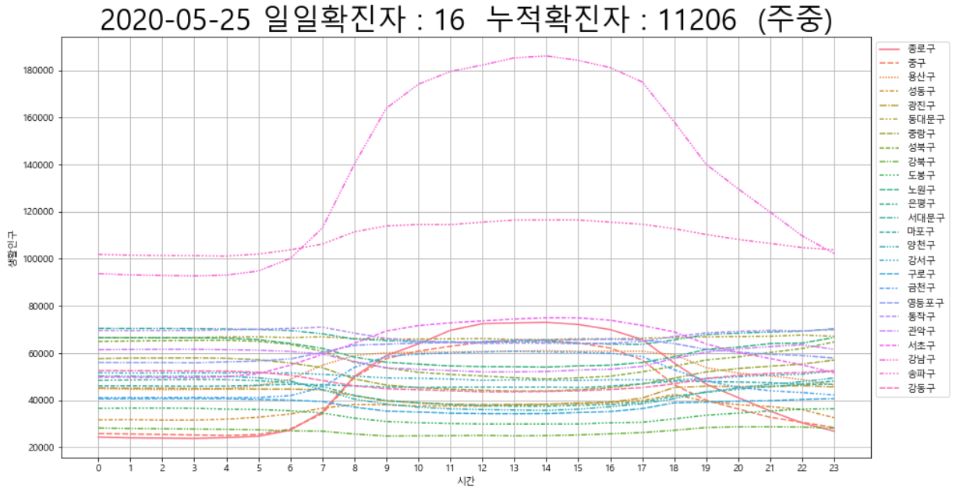
PART 6 I Covid 19, 인구와 배달 건수 분석
▲ 서울특별시 Covid 19와 생활인구와의 관계 (주중)
5월
Covid 19 일일 확진자가 점점 줄어들면서 강남구, 송파구의 생활인구가 이전과 비교하여 가장 높은 생활인구 수치를 나타냄 종로구의 경우 생활인구가 이전에 비해 크게 증가하였음. 나머지 지역은 4월과 비슷한 생황인구 수치를 나타냄

Slide 37
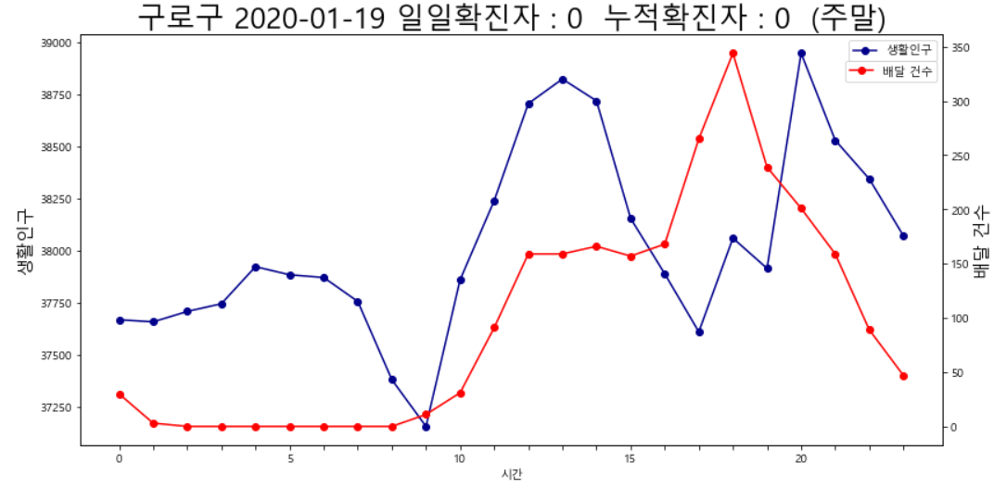
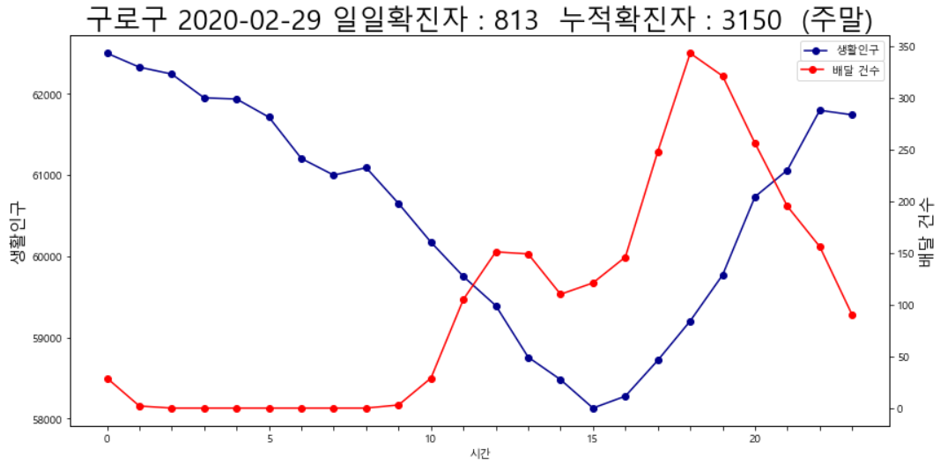
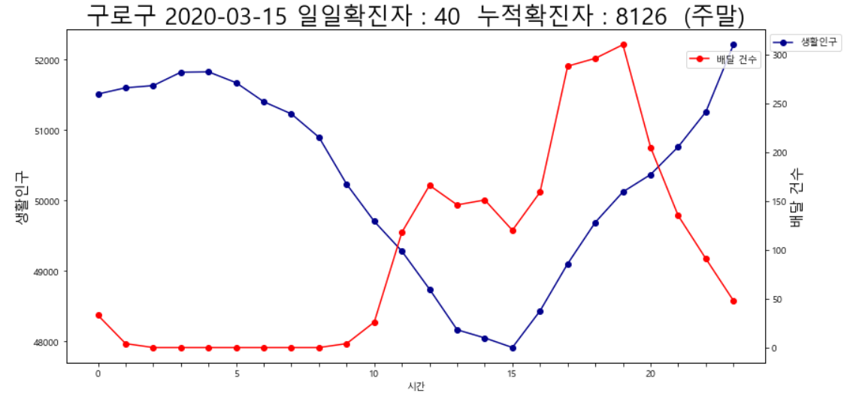
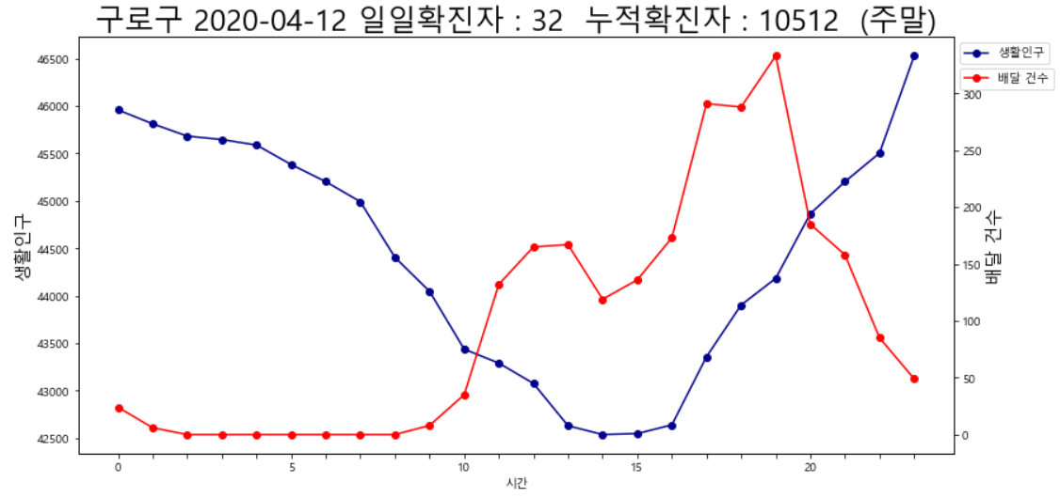
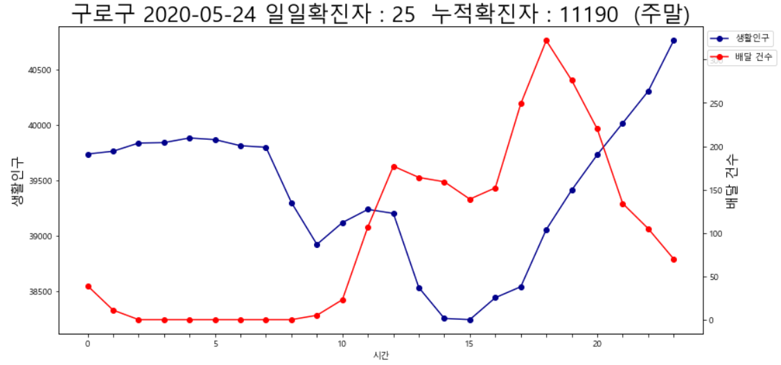
PART 6 I Covid 19, 인구와 배달 건수 분석
▲구로구 생활인구 배달건수 관계성 (주말)

Slide 38
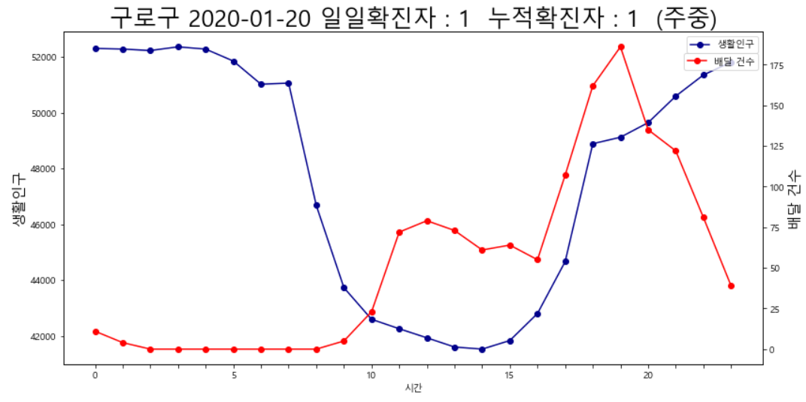
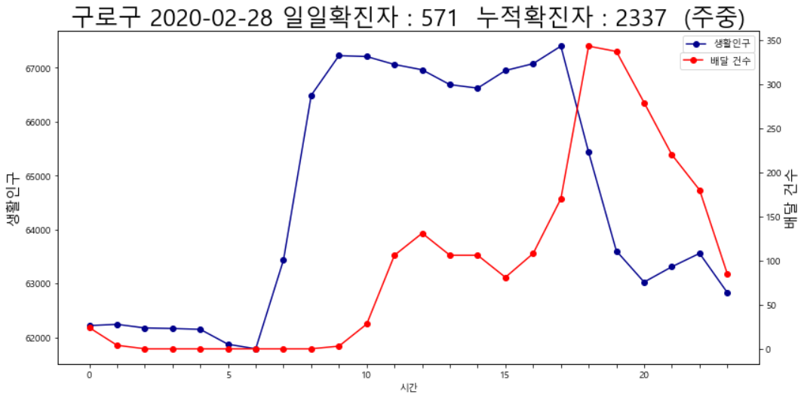
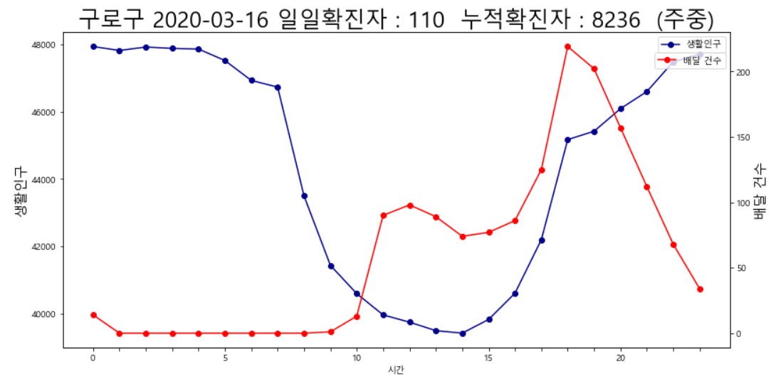
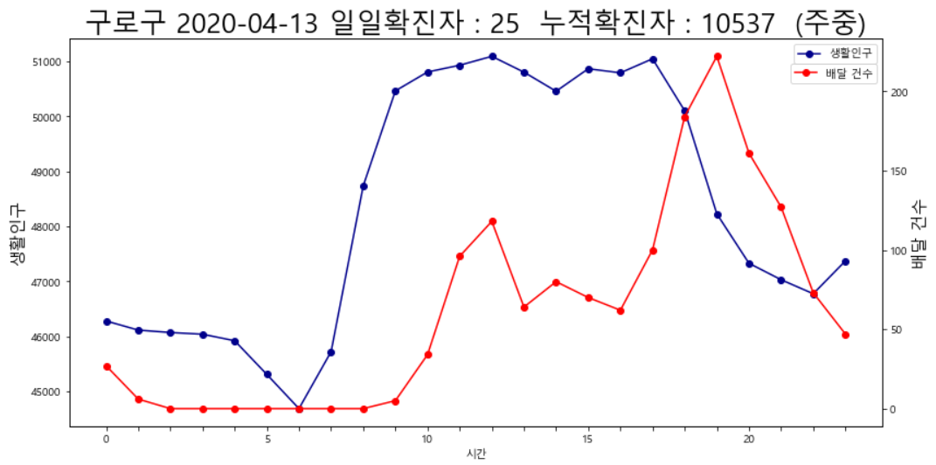
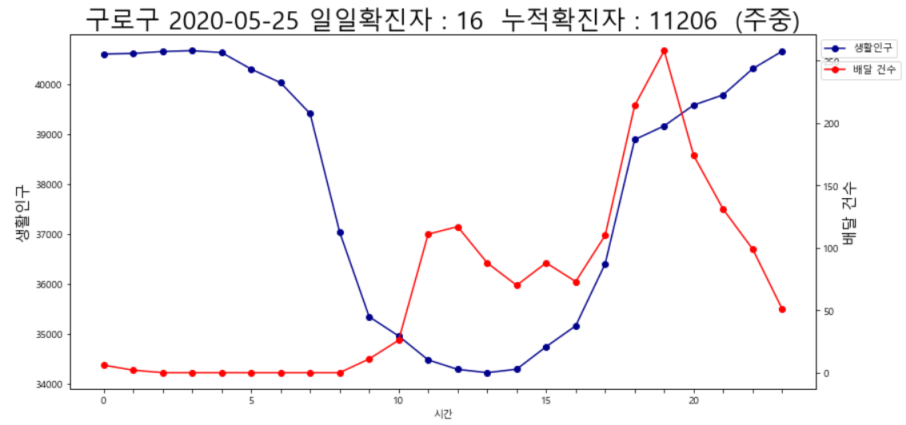
PART 6 I Covid 19, 인구와 배달 건수 분석
▲구로구 생활인구 배달건수 관계성 (주중)

Slide 39
PART 6 I Covid 19, 인구와 배달 건수 분석
▲구로구 생활인구 배달건수 관계성
결론
〮 모든 그래프의 배달 건수는 10시부터 점진적으로 증가하다가 저녁시간에 최대 배달 건수를 기록
〮 Covid 19 발생하기 전 1월 주중의 배달 건수는 19시에 약 175건, 주말 배달 건수는 18시 약 350건 기록
〮 2월 29일 Covid 19 급진적 일일 확잔자 증가로 주중에도 배달 건수가 약 350건으로 두배 증가함
〮 2월 29일에 배달 건수 증가 폭이 3월, 4월, 5월까지 유지됨
〮 생활인구에 관계없이 배달 건수는 비슷함. 즉, 구로구에서 생활인구와 배달 건수는 상관관계가 없음

Slide 40
PART 7
창업 지역 추천

Slide 41
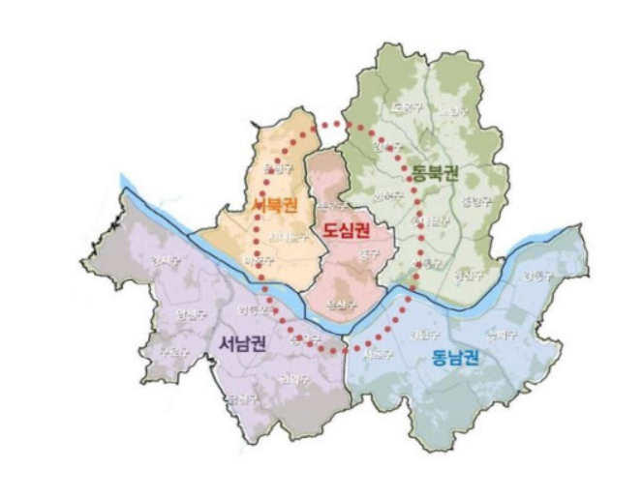
PART 7 I 창업 지역 추천
▲ 배달 창업 입지 선정
배달 창업 위치 중요성
- 창업메뉴와 맞물려 매출을 결정짓는 핵심 요인은 바로 매장 위치 선정입니다. 매장 위치 선정은 매출과도 직결되기에 요식업창업에 가장 치명적인 요소인 "매장 위치 선정”에 심혈을 기울여야 합니다. - 저희는 일단 서울특별시 중 제일 배달 건수 데이터가 많았던 구로구에서 메뉴를 어디에 창업하는 것이 유리한지 창업 지역을 추천해 주는 서비스를 제작하게 되었습니다. 구로구 또한 모든 배달 데이터가 있는 것이 아니고 모든 상점의 데이터가 다 들어있지 않기 때문에 예측 서비스에 오차가 있을 것입니다. 하지만 앞으로 배달 업체에서 더 많은 상점과 데이터를 계속해서 수집한다면 더욱더 향상된 예측 서비스가 가능할 것 입니다.

Slide 42
PART 7 I 창업 지역 추천
▲ 특정 도로명 코드, 메뉴 Arima 예측 예시 FlowChart
01
특정 도로명, 특정 메뉴의 일일 매출 데이터 생성
도로명 코드: 115303000019 메뉴: 치킨
02
Train, Test set 생성
날짜와 일일 매출액 데이터 분할
03
Arima 시계열 예측 모델 학습
정상성을 만족하는 p, d, q를 찾아 제일 성능 좋은 Arima 시계열 예측 모델 학습
04
데이터 예측 및 그래프 시각화
Test set의 인덱스 시계열 데이터에 대한 데이터 예측 및 시각화
05
R2 Score 확인
Test set데이터와 Predict 데이터를 비교하며 정확도 및 R2 Score 확인

Slide 43
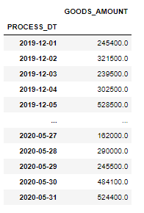
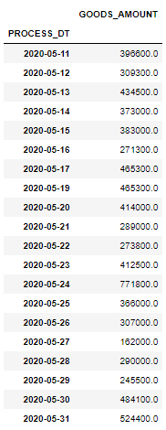
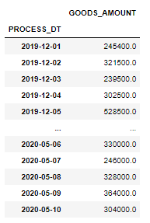



PART 7 I 창업 지역 추천
▲ 특정 도로명 코드, 메뉴 Arima 예측 예시
- auto_arima를 통해 arima(0, 1, 2)가 최적이라고 판단하여 모델링 - GOODS_AMOUNT는 test데이터이고 predicted_price는 예측데이터임. - 실제로 초반엔 얼마 차이가 나지 않았지만 test데이터에서 급등하는 구간이 있어, 불규칙 요인으로 인해 예측 정확성 감소 -> R2 Score감소

Slide 44


PART 7 I 창업 지역 추천
▲ 구로구에서 치킨집을 차리려면 어디서 차려야 할까?
구로구 치킨 배달 창업 추천 지역
- 구로구에서 치킨을 창업하여 6월 첫째 주, 한주 동안 최고의 배달 수입이 예측되는 곳은 경인로31길로 약 1900만원으로 추천 - 창업 시 예상 매출액과 해당 지역 임대료를 고려하여 순이익이 높은 곳에 창업 추천

Slide 45
PART 8
결론 및 출처

Slide 46
PART 8 I 결론 및 출처
▲ 최종 한 줄 분석
질병(Covid19)
초반 급진적으로 Covid19(질병) 일일 확진자 수가 증가하며, 배달 건수가 증가함 일일 확진자 수가 줄어도 Covid19 이전의 배달 건수로 감소 하지 않고 증가된 배달 건수가 유지됨
지역
지역별 데이터 불균형으로 지역에 따른 배달 건수 증감세 및 메뉴 선호도 확인 불가 지역별 생활인구에 따른 배달 건수 상관관계 없음
시간
금요일부터 일요일까지 집에 있는 시간이 많은 주말에 배달 건수 증가 하루 중 10시부터 배달 건수가 증가하며 점심시간에 중간 피크, 이후 감소하다가 18시부터 19시 까지 저녁시간에 배달 건수가 최고 건수를 기록 (도시락,심부름 제외 메뉴에 대해) 도시락과 심부름메뉴는 10시에 최고 배달 건수를 기록하고 18시에 배달 건수가 소폭 상승함

Slide 47
PART 8 I 결론 및 출처
▲ 최종 한 줄 분석
메뉴
치킨의 배달 건수가 가장 많았으며 심부름이 가장 적었음 배달 전문업체는 4월,5월에 배달 건수가 증가했는데, 원인으로는 배달만 전문적으로 하는 업체가 증가함 시간이 지나며 Covid19가 장기화 되고 배달 건수가 증가함에 따라 찜/탕과 한식의 주식 메뉴 건수 증가
생활인구
2월 29일 Covid19 급진적 확산으로 생활인구 감소 Covid19로 생활인구가 감소하나, 다시 일일 확진자가 감소하고 출퇴근을 하며 생활인구가 다시 증가함 생활인구와 배달건수와의 관계성 없음

Slide 48
PART 8 I 결론 및 출처
▲ 최종 한 줄 분석
기대 효과
분석 데이터를 통해 영업 시간, 직원 고용 등 효율적 가게 운영 가능
창업 지역 추천으로 어떤 지역에서 어떤 메뉴를 선택 했을 때, 이후 일주일 간의 예상 매출액을 보고, 창업 부지 선정 가능
한계점
주어진 데이터의 지역별 불균형성과 배달 건수 데이터의 연속적이지 않은 시계열 데이터 등 적은 데이터를 보유한 지역, 메뉴, 시간에 대해서 보다 정확한 창업 지역 예측 추천과 데이터 분석을 통한 가게 운영 불가
계속해서 데이터를 확보하고, 많은 데이터를 확보하면 보다 정확한 분석과 창업 지역 예측이 가능함

Slide 49
PART 8 I 결론 및 출처
▲ 출처
※ 배달 건수 Data
KT 통신 빅데이터 플랫폼
※ 인구 Data
KOSIS 국가통계포털
※ 서울 행정동 코드 Data
https://data.seoul.go.kr/ (서울 열린데이터 광장)
※ 도로명 코드 및 도로명 주소 Data
https://www.juso.go.kr/
※ 뉴스자료
https://news.kbs.co.kr/news/view.do?ncd=5030080(KBS)
http://realty.chosun.com/site/data/html_dir/2020/01/17/2020011703062.html (조선닷컴)

